Slide 1
学生选课管理系统
第十四组
小组成员:苏茜 刘城 张雨欣

Slide 2
目录
1.系统整体架构与代码组织
2.核心功能实现
3.小组分工与工作任务
4.分支提示

Slide 3
一、系统整体架构与代码组织
采用表现层,应用逻辑层,领域层,数据管理层的四层模型
层级 | 对应代码模块 | 核心职责
表现层 | registrar:ui | 终端交互、菜单展示、输入输出
应用逻辑层 | registrar | 业务调度、权限控制、流程编排
领域层 | registrar:domain | 实体定义、业务规则封装
数据管理层 | registrar:dm | 数据库交互、数据持久化

Slide 4
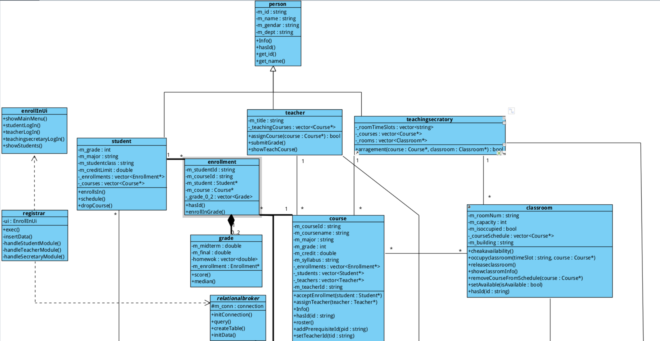
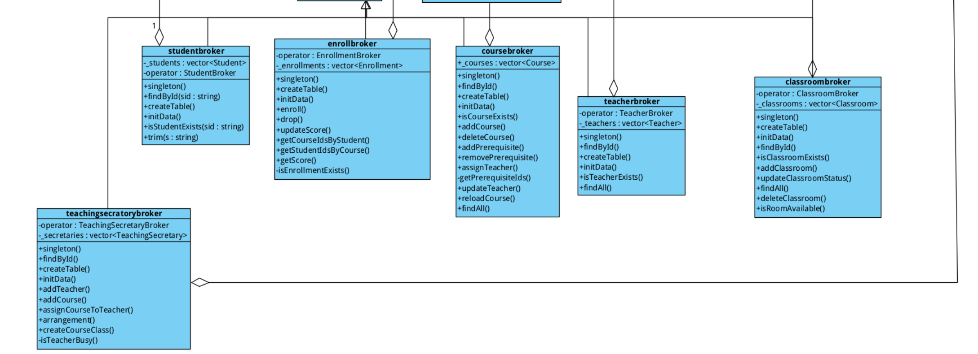
类图展示

Slide 5
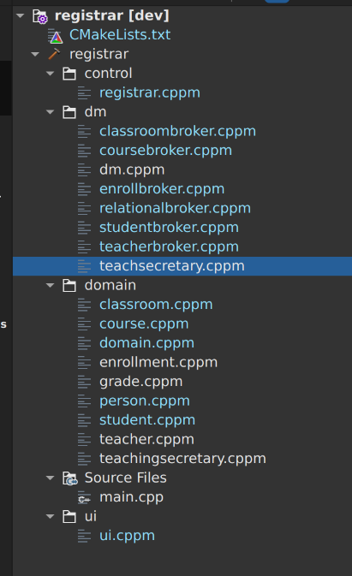
代码目录结构
小组分工：
1.控制层和ui层：张雨欣
2.领域层（domain）：刘城
3.数据管理层（dm）：苏茜

Slide 6
二、核心功能实现
三类角色核心功能
角色 | 核心功能 | 技术细节
学生 | 登录验证、选课 / 退课、成绩查询、查看课表 | 先修课检测逻辑。对数据类型精度控制
教师 | 登录验证、查看选课学生名单、查看自己被分配的课程、给学生进行打分操作 | 动态成绩计算，不同角色访问控制操作不同
教学秘书 | 登录验证、增添课程和教师、排课（分配教师以及课程班级）、解决排课冲突 | 教师 / 课程合法性校验、排课冲突检查

Slide 7
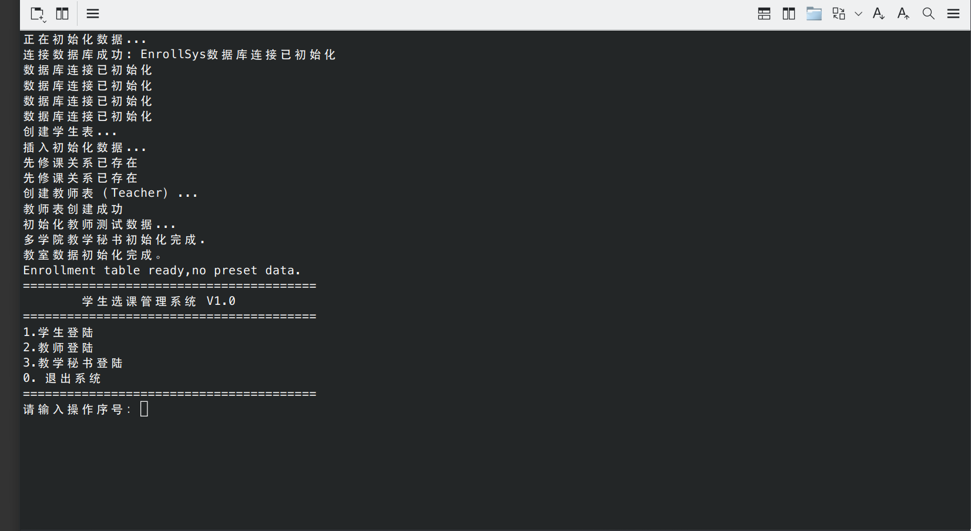
运行结果（程序运行是没问题的）

Slide 8
三、小组分工
1.刘城（领域层）
负责模块：student.cppm、course.cppm、enrollment.cppm等
核心贡献：
设计并实现所有业务实体类，封装实体属性与基础业务规则
明确类间关系与交互逻辑
实现实体自身的业务校验（如学生学分上限、课程容量）
关键代码：Student::enrollCourse()、Course::acceptEnrollment()
开发心得体会：
领域层的设计是系统核心，将业务需求抽象为实体类的过程，让我对面向对象的 “封装” 和 “继 承” 有了更深理解。
困难点：
为了解决对象之间存在的循环依赖问题，最后选择访之前的registrar，封装在domain里消除差异等

Slide 9
2.张雨欣（表现层 + 控制层层）
负责模块：ui.cppm、registrar.cppm（负责终端交互和业务流程调度）
核心贡献：
实现终端交互界面，包含主菜单展示、三类角色登录验证
完成Registrar业务调度核心逻辑，串联 UI 与数据层，实现三类角色的功能模块
实现输入合法性校验与用户反馈，提升系统易用性
关键代码：EnrollInUi::showMainMenu()、Registrar::exec()
开发心得：负责控制层让我充当了系统的指挥官。我不仅要处理用户输入，还要协调 各个函数的使用。
困难点：
1.最开始的成绩录入只有期末成绩和期中成绩，但是实际上应该还有作业成绩等
2.多角色菜单动态渲染与权限隔离，避免硬编码冗余
3.终端输入全面校验与友好反馈的平衡
4.跨层级模块协同调度，解耦业务流程
5多角色逻辑差异化处理，兼顾复用与扩展

Slide 10
3.苏茜（数据管理层）
负责模块：studentbroker.cppm、coursebroker.cppm、enrollbroker.cppm等各种代管者broker
核心贡献：
实现所有Broker数据访问类，封装数据库增删改查操作
采用单例模式与缓存策略，优化数据库交互性能
负责 PostgreSQL 表结构设计与初始化，保证数据一致性
开发心得：
在实现‘智能排课’功能时，我们需要先检测教室是否空闲 ，再插入排课记录 。这两步如果中间出错，会导致数据不一致（显示空闲实际却占了）。通过使用 pqxx::work 事务，将两步包裹在同一个操作中，确保了系统数据的绝对安全。负责数据管理层，让我更深一步认识了代管者模式。认识到单例模式的使用以及缓存策略和有效性的相关检查。受益匪浅。
困难点：
开发时，由于很多逻辑问题，一直在进行删减修改，配合registrar层一起修改调试。看需要调用到哪些功能，哪些功能需要更深一步的做检测。不断维护现有功能和新添加的相关的函数以及相关策略。

Slide 11
四.分支提示
我们组的分支分四个小分支：
创建仓库的人一般发布在dev分支上，然后另外两个队友在此基础上创建次分支——dev1和dev22，包含的是队友（也就是共同创建人）的提交版本。
release分支：是发布分支，发布可以运行的程序，但是由于之前没有调试出来但是时间到了，所以第一个版本是不能运行的，但是现在经过这几天的修改，基础功能板块已经是可以运行的版本。

